Slide 1

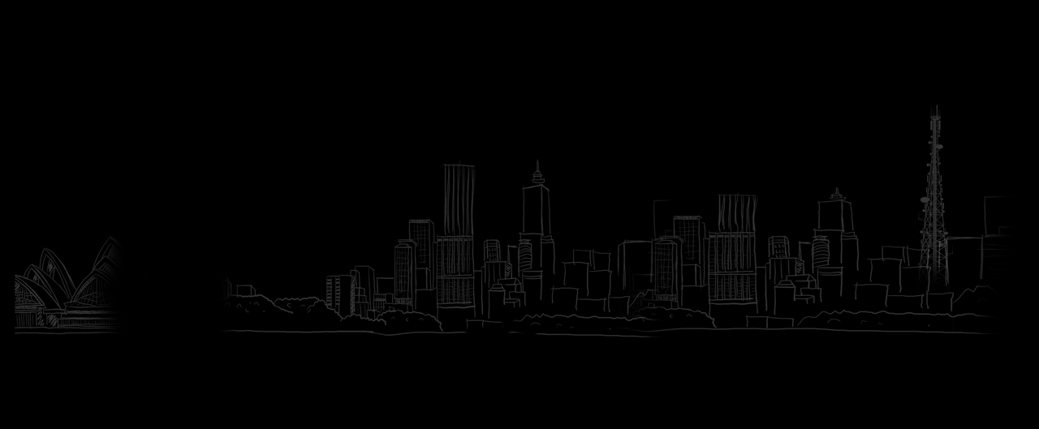
摘下星星
Peter老師
Midas老師
授課

Slide 2
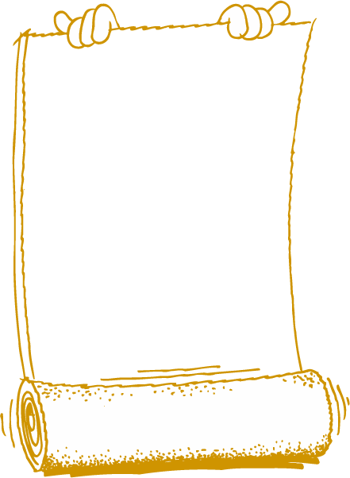
REVIEW程式

Slide 3

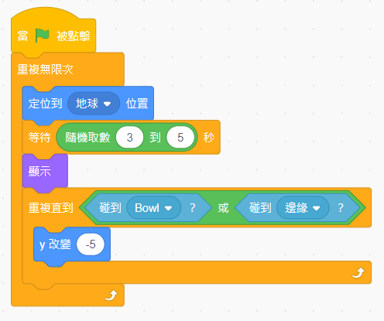
REVIEW
這段程式的意思？

Slide 4
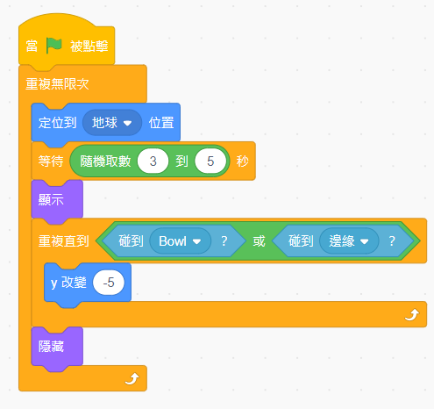
REVIEW
有隱藏的差別？

Slide 5
REVIEW
☺
有些同學的掉落物
會在還沒掉落時，顯示在空中

Slide 6
REVIEW
☺
有些同學的掉落物
會在還沒掉落時，顯示在空中
☻
隱藏
還是在舞台上，但眼睛看不到
Notes:
？

Slide 7

REVIEW
1. 掉落物從天而降
2. 不定時掉落
3. 玩家可以控制一件物品

Slide 8
REVIEW
1. 遊戲必備的計分
剩下計分就完成囉~~

Slide 9
實作時間

Slide 10
NEW
☺
遊戲的分數是會改變的數字嗎？
每一局是不是都需要重新計算？

Slide 11
NEW
☺
遊戲的分數是會改變的數字嗎？
每一局是不是都需要重新計算？
☻
會改變的數字稱為 變數

Slide 12
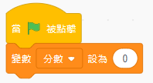
NEW
舞台背景上
每一局都要從0計算

Slide 13
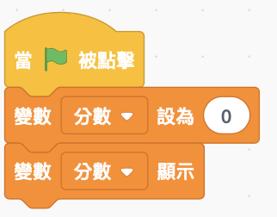

NEW
把分數顯示出來

Slide 14
NEW
☺
應該如何訂定計分？

Slide 15
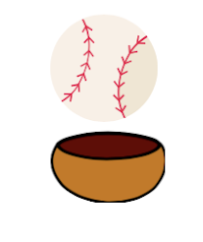
NEW
☺
應該如何訂定計分？
☻
如果 掉落物碰到接收盤
那麼 分數+1
Notes:
？

Slide 16
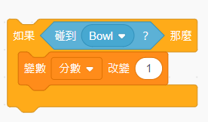
NEW
☺
如果 掉落物碰到碗
那麼 分數+1
此時可能發生什麼狀況？
Notes:
？

Slide 17
NEW
☺
如果 掉落物碰到碗
那麼 分數+1
碗比星星大，
碰到一下後，不斷加分
可以怎麼修改呢？
Notes:
？

Slide 18
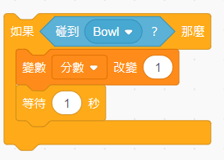
NEW
☺
如果 掉落物碰到碗
那麼 分數+1
等待1秒
想不到等待秒數
也可以這樣用吧~~
Notes:
？

Slide 19
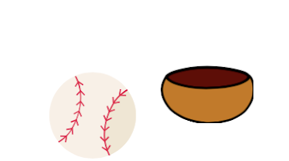
NEW
☺
有加分就應該要有扣分
如果沒有被接收盤接到會掉到哪？

Slide 20
NEW
☺
有加分就應該要有扣分
如果沒有被接收盤接到會掉到哪？
☻
如果 掉落物碰到邊緣
那麼 分數-1
Notes:
？

Slide 21
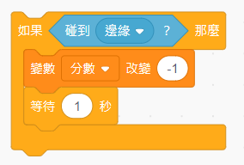
NEW
☺
如果 掉落物碰到邊緣
那麼 分數-1
記得等待一秒還是要有喔
這段程式需要執行幾次呢？
Notes:
？

Slide 22
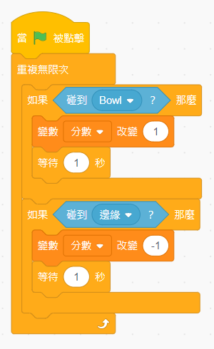
NEW
當綠旗點下後
重複無限次
Notes:
？

Slide 23
整理筆記

Slide 24
NEW
☺
星空由哪三大元素組成？

Slide 25
NEW
☺
星空由哪三大元素組成？
☻
天空、星球、掉落物
讓我們依序檢查程式有沒有錯誤吧~
Notes:
？

Slide 26
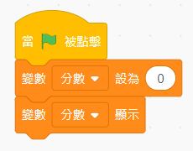
NEW
天空
= 舞台背景
Notes:
？

Slide 27
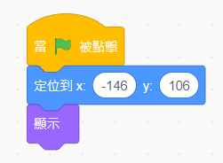
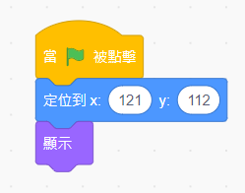
NEW
星球
= 地球、土星
Notes:
？

Slide 28
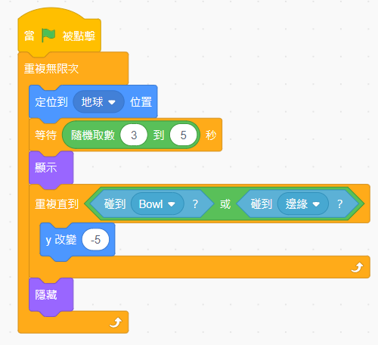
NEW
掉落物
（掉落程式）
Notes:
？

Slide 29
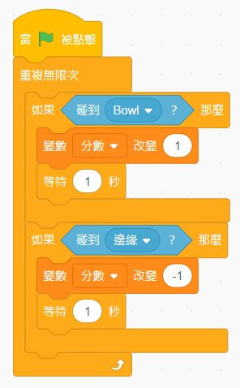
NEW
掉落物
（計分程式）
等待一秒
避免分數不斷增加
Notes:
？

Slide 30
REVIEW
迴圈(loop)
輪迴, 繞圈

Slide 31
REVIEW
☺
重複無限次

Slide 32
REVIEW
☺
重複無限次
☻
又稱為 無限迴圈
不斷的重複 做

Slide 33
REVIEW
☺
重複10次

Slide 34
REVIEW
☺
重複10次
☻
又稱為 有限迴圈
重複做10次
第11次不會做

Slide 35
REVIEW
☺
y改變-5？
y設定-5？

Slide 36
REVIEW
(0 , 100)
5
(0 , 95)
☺
y改變-5？
y設定-5？
☻
改變 原先的位置-5
例如原先為(0,100)
改變為(0,95)

Slide 37
REVIEW
(0 , 100)
105
☺
y改變-5？
y設定-5？
(0 , -5)
☻
設定 新的位置為-5
例如原先為(0,100)
改變為(0,-5)

Slide 38
下課

